Slide 1
XNOR & Popcount
2026년 02월 26일
Sunghyun Lee, Suhak Lee
Department of Computer Engineering

Slide 2
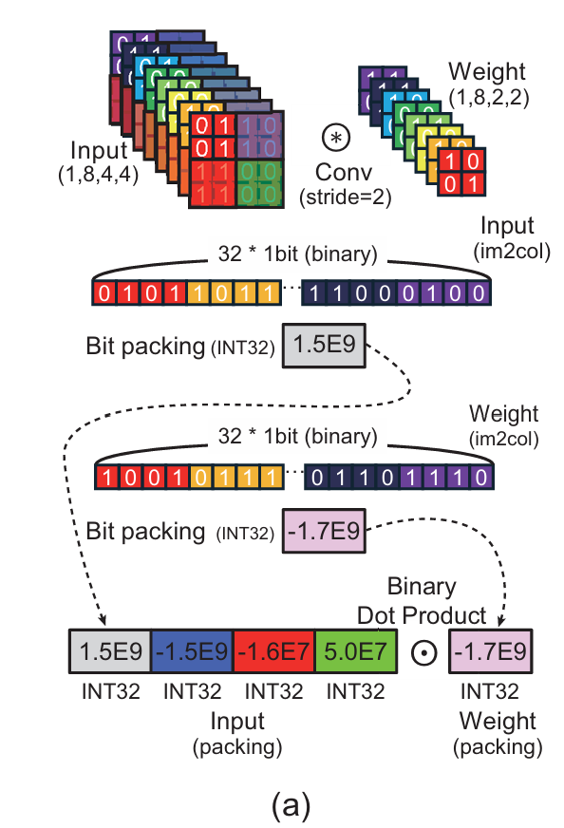

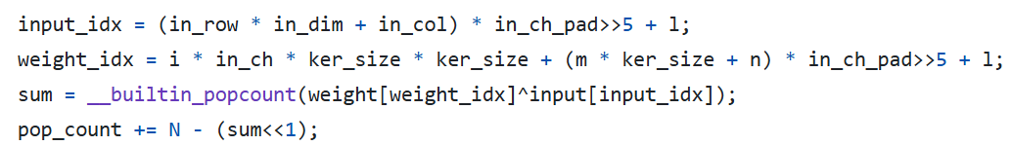
Last goal
BNN를 XNOR&Popcount를 적용

Slide 3
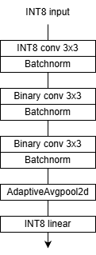
Model
INT8 conv
MAC operation
weight : INT8
bias : False
output : INT32
2. Binary conv
XNOR and PopCount
weight: 32-bit packed
bias : False
output : INT32
3. INT8 linear
weight: INT8
bias: INT32
Output: INT32

Slide 4
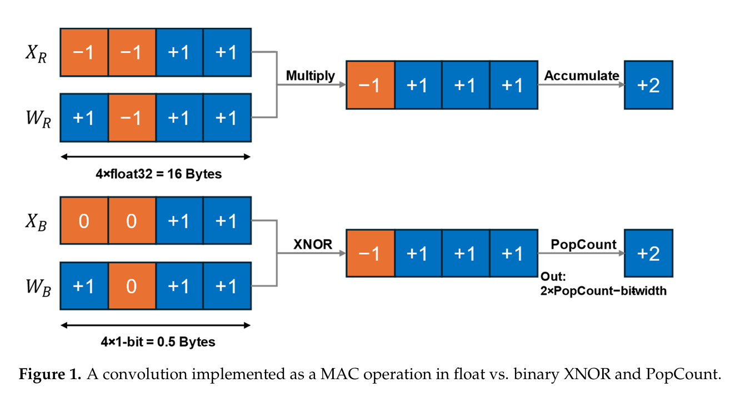
XNOR & PopCount
neg_pop = __builtin_popcount(x[j] ^ w[w_idx]);
‘^’ 연산(XOR 연산)을 통해서 입력값과 가중치가 서로 다르면 값이 ‘1’을 나타내고, 같으면 ‘0’을 나타냅니다. 그 다음에 popcount을 통해서 ‘1’의 개수를 셉니다. 즉, neg_pop은 입력값과 가중치가 서로 다른 비트의 개수를 의미합니다.
2. z += 32 - 2 * neg_pop;
서로 다른 값은 multiply 할 때 ‘-1’ 나타내고 서로 같은 값은 ‘1’을 나타내기 때문에, (일치 개수 X 1) + (불일치 개수 X -1) = (32 – neg_pop) – neg_pop 를 의미합니다.
32는 32-bit를 의미합니다.
즉, 이 식은 multiply과 accumulate를 의미
CBin-NN: An Inference Engine for Binarized Neural Networks

Slide 5
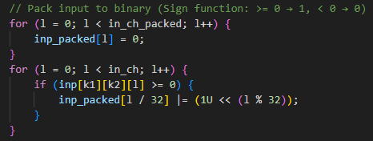
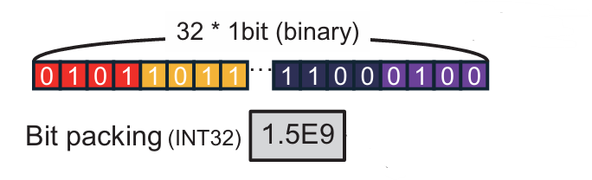
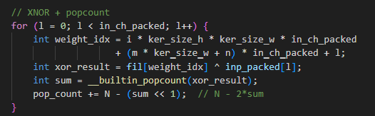
Binary convolution
32-bit input이 들어오면, binarize을 한 다음에 32-bit packed를 합니다
그 다음에 32-bit packed input하고 32-bit packed weight를 XNOR & PopCount 연산을 진행합니다.
마지막으로 output은 INT32 입니다.

Slide 6
Inference result
Class | Python(MAC) | C(XNOR&Popcount) | 차이 | 오차율
0 | -17893 | -17924 | -31 | 0.17%
1 | 9206 | 9267 | 61 | 0.66%
2 | 7470 | 7511 | 41 | 0.55%
3 | 9073 | 8921 | -152 | 1.67%
4 | 3061 | 3081 | 20 | 0.65%
5 | 11222 | 11246 | 24 | 0.21%
6 | -2029 | -2000 | 29 | 1.43%
7 | -1283 | -1333 | -50 | 3.90%
8 | -21367 | -21341 | 26 | 0.12%
9 | -13583 | -13695 | -112 | 0.82%

Slide 7
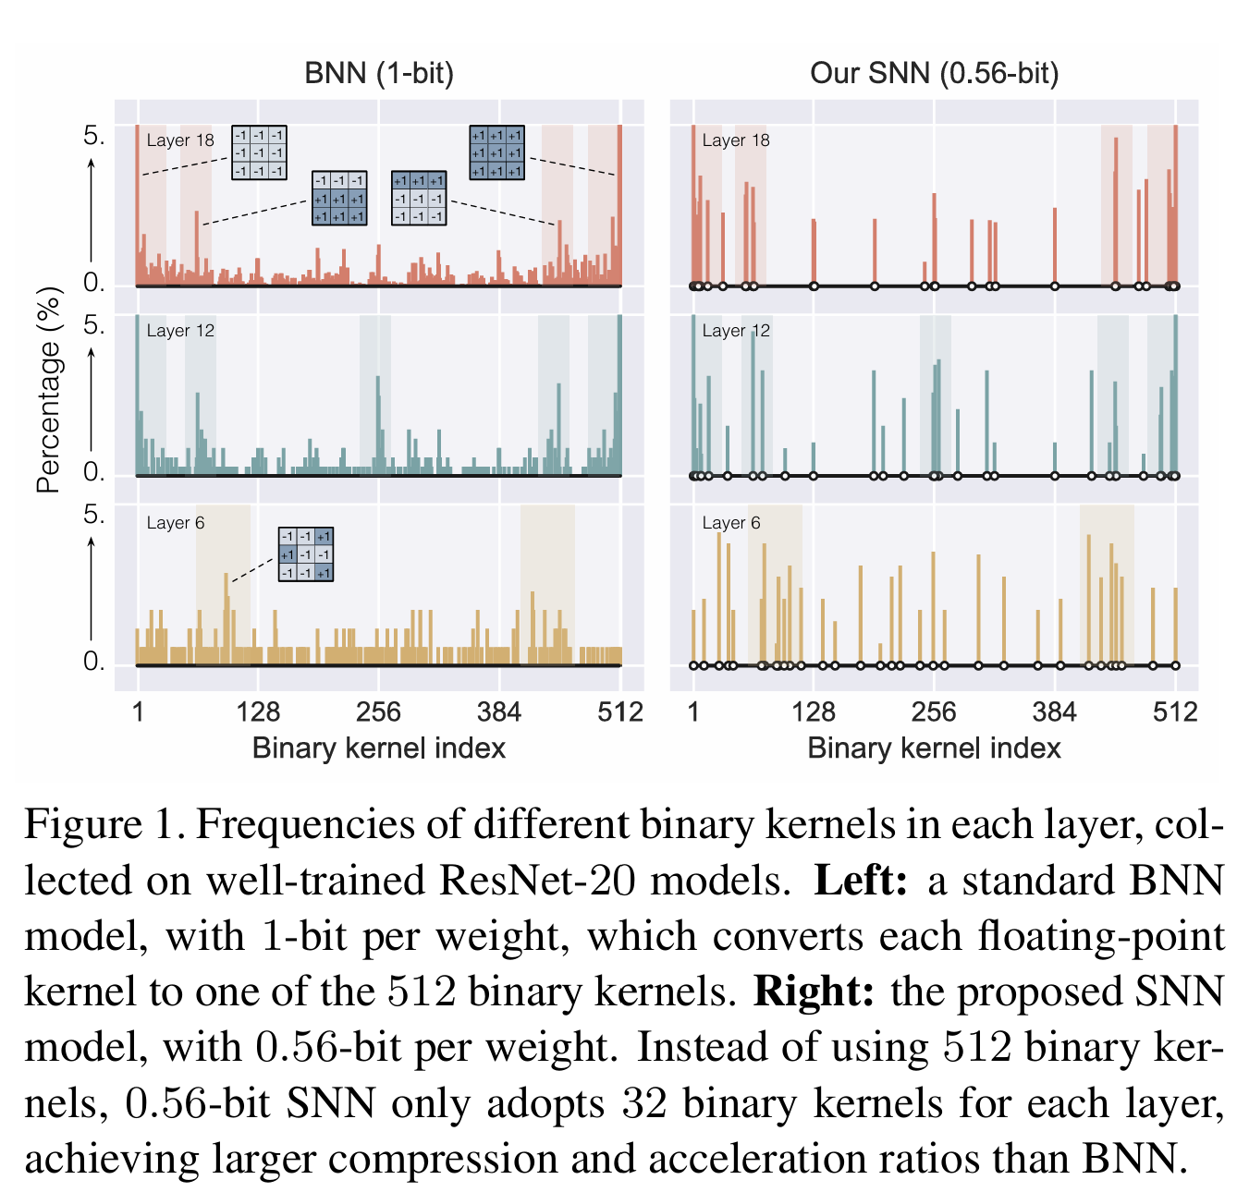
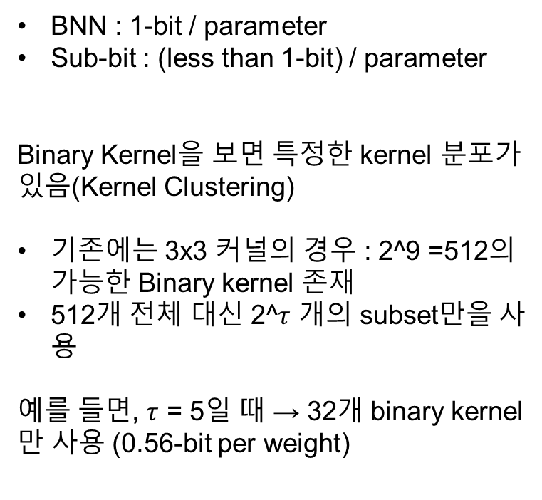
Sub-bit DNN
BNN : 1-bit / parameter
Sub-bit : (less than 1-bit) / parameter
Binary Kernel을 보면 특정한 kernel 분포가 있음(Kernel Clustering)
기존에는 3x3 커널의 경우 : 2^9 =512의 가능한 Binary kernel 존재
512개 전체 대신 2^$τ$ 개의 subset만을 사용
예를 들면, $τ$ = 5일 때 → 32개 binary kernel만 사용 (0.56-bit per weight)
Sub-bit Neural Networks : Learning to Compress and Accelerate Binary Neural Networks

Slide 8
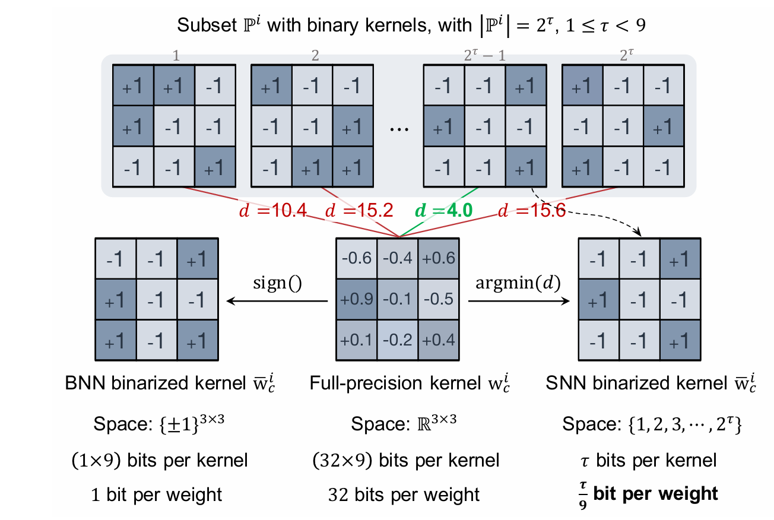
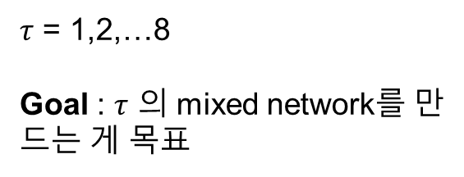
Sub-bit DNN
$τ$ = 1,2,…8
Goal : $τ$ 의 mixed network를 만드는 게 목표

Slide 9
article list
Sub-bit Neural Networks : Learning to Compress and Accelerate Binary Neural Networks (2021)
Compacting Binary Neural Networks by Sparse Kernel Selection (2023)
Tiled Bit Networks: Sub-Bit Neural Network Compression Through Reuse of Learnable Binary Vectors (2024)
Beyond BNNs : Design and Acceleration of Sub-Bit Neural Networks Using RISC-V Custom Functional Units (2025)

